Slide 1

Tento materiál byl vytvořen rámci projektu EU peníze školám
Operačního programu Vzdělávání pro konkurenceschopnost
Název školy: |  | Základní škola a Mateřská škola, Hradec Králové, Úprkova 1
Autor: |  | Mgr. Kamila Vysoká
Název: |  | VY_32_INOVACE_2B_05_Fráňa Šrámek – život a dílo
Téma: |  | 2B_ČJ9.roč.
Datum ověření: |  | VM ověřen dne 1.11.2012
Číslo projektu: |  | CZ.1.07/1.4.00/21.3215
Anotace: |  | Prezentace představuje žákům osobnost spisovatele, básníka a dramatika Františka Šrámka. Prezentace je koncipována jako výkladový materiál, obsahuje základní životopisná data, obrazový materiál a odkazy na webové stránky pro bližší seznámení. Žáci se seznámí s faktory, které měly vliv na jeho tvorbu. Závěrečný test přispěje k důkladnějšímu osvojení látky. Na tento DUM navazuje práce s čítankou a rozbor básně Raport.

Slide 2
Fráňa Šrámek
-
život a dílo

Slide 3
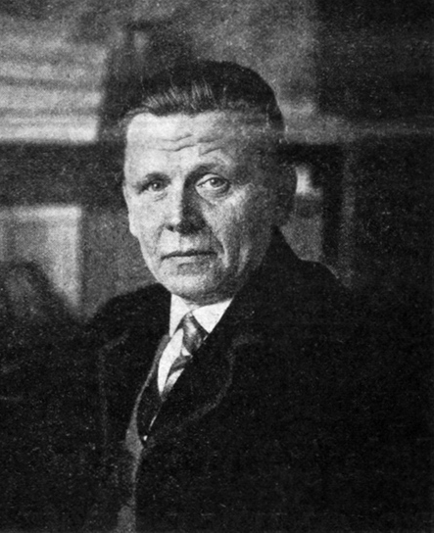
1877 -1952

Slide 4
DĚTSTVÍ A STUDIUM
narozen v Sobotce jako druhorozený z pěti bratrů
Šrámkův otec se jako daňový úředník musel často stěhovat
většinu gymnaziálních let strávil v Písku, zde začíná psát své první básnické pokusy
ve škole se necítil dobře, profesoři byli autoritativní a pedantští
studia práv nedokončil, rozhodl se zůstat v Praze a naplno se věnovat literatuře

Slide 5
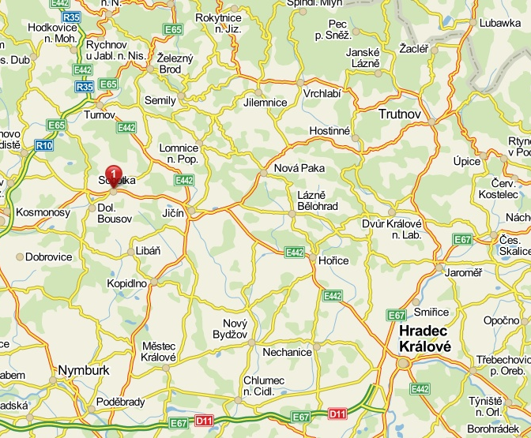
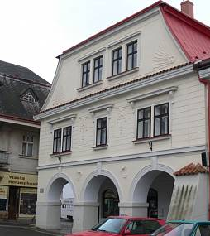
Šrámkův rodný dům v Sobotce.
Klikni na obrázek a seznam se s muzeem.

Slide 6
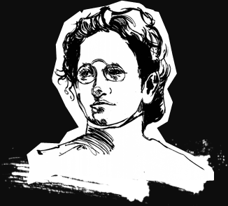
OSUDOVÁ ŽENA
v 28 letech se v Praze seznamuje s Miloslavou Hrdličková (Milka)
Celoživotní družka
vystudovala v Praze dívčí obchodní školu, což tehdy nebylo zvykem
Milka byla finančně nezávislá, sečtělá a hovořila třemi cizími jazyky
nikdy se nevzali

Slide 7
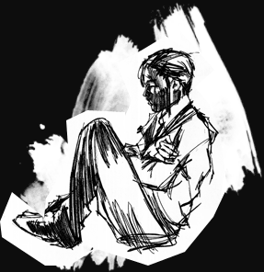
VĚZENÍ
„Zhyň, otroku, zhyň, pse!“
za pokřikování na policistu při studentské demonstraci v roce 1905
nedlouho poté byl povolán na vojenské cvičení, na které reagoval provokativním článkem
„...slibuji, že všechny své smysly otevřu, aby novými zkušenostmi posílil se můj odpor proti militarismu, a že vše, čím tam ve mně bude raněn a uražen člověk, povím potom mým kamarádům v povídkách a propagačních článcích.“

Slide 8
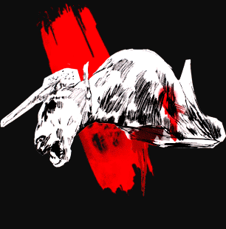
VÁLKA
hned v srpnu 1914 odjíždí na haličskou frontu, je raněn a vrací se domů na zotavenou
za války projde několika dalšími frontami a vystřídá různé profese (zásobování, práce v lazaretu, nekonečné vyčkávání na frontě, práce ve vojenské kanceláři)
vliv na jeho tvorbu
Ani válka v něm nezahubila duši poetického básníka, snad právě naopak se stal díky tomu vnímavější k přírodě, kráse ženy a poetice malých radostí.

Slide 9

NÁVRAT DO BĚŽNÉHO ŽIVOTA
po návratu domů se brzy stáhl do ústraní a začal intenzivně psát
žil samotářský život v Praze
odtud pravidelně zajížděl do rodné Sobotky
ačkoli žil převážně v ústraní, nezůstal chladný vůči politickým událostem – na protest proti fašismu Šrámek nevycházel ze smíchovského bytu
zemřel 1. 8. 1952 v Praze

Slide 10
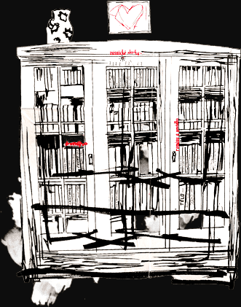
DÍLO
básnické sbírky
romány, povídky
drama
tři ústřední témata:
1. příroda
2. odpor k válce
3. milostný vztah mladých lidí

Slide 11
BÁSNICKÉ SBÍRKY
Života bído, přec tě mám rád...! (1905)
první sbírka, melancholická, láska k životu
Modrý a rudý (1906)
antimilitarismus= vzpoura proti válce; báseň Raport
Splav (1916)
vrcholná sbírka, oslava a chvála obyčejného života, lásky, lidského těla=vitalismus
popisy přírody jakoby vnímány všemi lidskými smysly=impresionismus

Slide 12
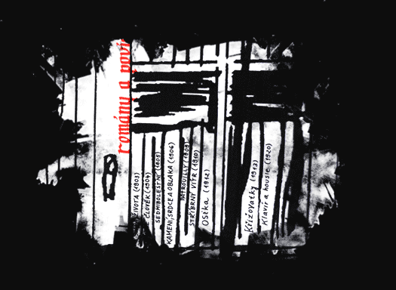
ROMÁNY a POVÍDKY
Stříbrný vítr (1910)
román o mládí a dospívání, autobiografické prvky, hlavní hrdina Jeník Ratkin se vzpírá tyranskému otci, nerozumí světu dospělých, získává první milostné zkušenosti, zamiluje se do Aničky Karasové – zklamání, Jeník chce dokázat svůj přerod v muže
další: Tělo (1919), Žasnoucí voják (1921), Past (1931)

Slide 13
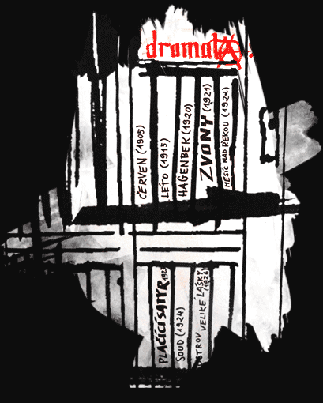
DRAMA
Léto (1915)
Mladý student se zamiluje do vdané paničky, která se jen předvádí. Je to žena bez morálky a zábran. Student zmoudří a zamiluje se do své vrstevnice Stázie.
Měsíc nad řekou (1922)
setkání bývalých spolužáků ze studií, zamyšlení nad ztracenými iluzemi mládí

Slide 14
Co jsme si zapamatovali?
Kde se Šrámek narodil a kde vystudoval gymnázium?
Za co byl zamlada vězněn?
Jaké zkušenosti si odnesl z první světové války?
Jaká tři témata se objevují v jeho díle?
Vysvětli pojmy: antimilitarismus, vitalismus, impresionismus
Sobotka; Písek
demonstrace, odpor proti válce, provokativní články
boj na frontě, zásobování, lazaret, kancelář
příroda, odpor k válce, milostný vztah mladých lidí
A= odpor k válce, V=oslava života, I=působení na smysly

Slide 15
Použité zdroje
AUTOR NEZNÁMÝ. www.wikipedia.cz [online]. [cit. 1.11.2012]. Dostupný na WWW http://cs.wikipedia.org/wiki/Soubor:Frana_Sramek_1926.jpg
AUTOR NEZNÁMÝ. www.google.cz [online]. [cit. 1.11.2012]. Dostupný na WWW http://www.google.cz/imgres?um=1&hl=cs&sa=N&biw=1366&bih=643&tbm=isch&tbnid=0HTXR9kN1JcLqM:&imgrefurl=http://jicinsky.denik.cz/kultura_region/jcsobotka-sramkova-program20080703.html&docid=tpRkIrALK81IcM&itg=1&imgurl=http://g.denik.cz/35/05/sobotka_sramkuvdum_cely_denik-380.jpg&w=380&h=285&ei=wc6SUNG-HMrHmAXzrIH4Ag&zoom=1&iact=hc&vpx=178&vpy=152&dur=5994&hovh=194&hovw=259&tx=95&ty=104&sig=100979125487772815046&page=1&tbnh=139&tbnw=174&start=0&ndsp=18&ved=1t:429,i:69
AUTOR NEZNÁMÝ. www.mapy.cz [online]. [cit. 1.11.2012]. Dostupný na WWW http://www.mapy.cz/#x=15.761251&y=50.419651&z=8&t=s&q=sobotka&qp=10.573905_48.452213_20.302712_50.977361_6&d=muni_2433_0_1
TOY_BOX. www.franasramek.cz [online]. [cit. 1.11.2012]. Dostupný na WWW http://franasramek.cz/zivotopis
http://franasramek.cz/zivotopis
PROKOP, Vladimír. Literatura 19. a počátku 20. století. Sokolov: O.K.-Soft, 2002.
Vlastní zdroje

Slide 16
Tento materiál byl vytvořen v rámci projektu EU peníze školám
Operačního programu Vzdělávání pro konkurenceschopnost
Použití zdroje: |  | PROKOP, Vladimír. Literatura 19. a počátku 20. století. Sokolov: O.K.-Soft, 2002.
Citace |  | viz výše
Anotace: |  | Prezentace představuje žákům osobnost spisovatele, básníka a dramatika Františka Šrámka. Prezentace je koncipována jako výkladový materiál, obsahuje základní životopisná data, obrazový materiál a odkazy na webové stránky pro bližší seznámení. Žáci se seznámí s faktory, které měly vliv na jeho tvorbu. Závěrečný test přispěje k důkladnějšímu osvojení látky. Na tento DUM navazuje práce s čítankou a rozbor básně Raport.

